Slide 1
COMPORTAMENTI INDIVIDUALI
E RELAZIONI SOCIALI
IN TRASFORMAZIONE
UNA SFIDA PER LA
STATISTICA UFFICIALE
TEMI EMERGENTI
La domanda di informazioni e analisi
a supporto delle imprese
22 GIUGNO 2016
14.30 | 16.00
Livio Romano | Centro Studi Confindustria

Slide 2
Distribuzione della variazione % degli addetti per
settori manifatturieri, 3Q 2015 su 3Q 2013
L’eredità della lunga recessione
La lenta ripartenza dell’economia italiana dopo 7 anni di crisi quasi ininterrotta deve fare i conti con un sistema produttivo fortemente eterogeneo al suo interno.
Fonte: Istat.

Slide 3
L’eterogeneità ha radici strutturali
% Return of Assets
La forte eterogeneità nelle performance degli ultimi anni non è però una novità per il Paese.
È il riflesso di un sistema produttivo altamente parcellizzato al suo interno in una moltitudine di soggetti imprenditoriali, che già prima del 2008 presentava una dinamica molto differenziata.
L’eterogeneità infatti è l’outcome “naturale” in un contesto di accresciuta competizione internazionale in cui i vantaggi competitivi dipendono innanzitutto dalle capacità organizzative delle singole imprese di adattarsi costantemente alle condizioni di mercato.
Fonte: Elaborazioni Istat e CSC su dati Cerved.

Slide 4
L’eterogeneità ha radici strutturali
% Return of equity, Centili di imprese per classe
di redditività
“Solo alcune imprese particolarmente dotate di risorse tecnologiche e imprenditoriali hanno avuto la possibilità o la volontà di valorizzare le opportunità emergenti e di consolidare un posizionamento competitivo sufficientemente robusto (...). Per le altre, l’alternativa è stata (…) un ripiegamento verso segmenti della domanda meno minacciati dalla concorrenza internazionale e dall’innovazione oppure verso mercati di dimensioni troppo piccole e di connotazioni così “locali” da assicurare comunque una profittabilità minima soddisfacente (almeno prima della crisi finanziaria).” (Arrighetti e Ninni, 2014, p. 30)
Classe di redditività | 2000 | 2007 | 2010
>150 | 0 | 0 | 1
>100 | 1 | 1 | 2
>50 | 6 | 5 | 5
>40 | 9 | 8 | 6
>30 | 15 | 13 | 9
>20 | 24 | 22 | 15
>10 | 40 | 40 | 28
>5 | 53 | 54 | 41
>0 | 77 | 78 | 69
>-15 | 89 | 89 | 85
>-30 | 92 | 93 | 90
>-100 | 97 | 97 | 95
>-350 | 98 | 98 | 98
Fonte: Elaborazioni Istat e CSC su dati Cerved.

Slide 5
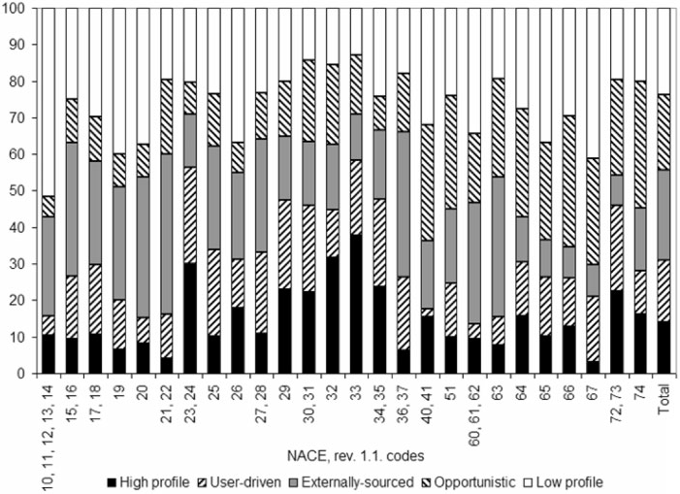
Analizzare i modelli di comportamento delle imprese
Ripartizione % delle strategie di innovazione per settore,
Campione di paesi europei, CIS 2000
“Firms may adopt widely different strategies, even in similar selection environments such as sector or country, because they start from different resource bases, interpret the environment differently, and use different models for reaching decisions on thier strategies” (Srholec e Verspagen, 2012) .
L’eterogeneità è funzione delle competenze tecniche, organizzative e manageriali di ciascuna impresa che si riflettono nelle scelte organizzative e strategiche intraprese, determinando in ultima analisi la performance.
Il fenomeno ha una dimensione che travalica i tradizionali confini statistici delle classificazioni settoriali e di classe dimensionale.
Fonte: Srholec e Verspagen (2012).

Slide 6
Integrare dati hard e soft
Comprendere quali siano i modelli di comportamento “virtuosi” significa integrare l’analisi delle variabili quantitative tradizionalmente usate nell’analisi economica (investimenti, produttività, export, spesa in R&S, etc.. ), con le variabili strategico-organizzative (modelli di governance, di innovazione) che hanno per loro natura una dimensione soft data.

Slide 7
Alto il potenziale conoscitivo del “Registro Integrato”
La scelta compiuta dall’ISTAT di costruire una banca dati complessa, che integra dati di diversa fonte in un unico archivio integrato, rappresenta un salto di qualità importante nell’offerta statistica.
Nelle sue intenzioni risponde all’esigenza di avere uno sguardo ampio e multidimensionale al problema dell’eterogeneità.

Slide 8
Ostacoli potenziali
L’effettivo beneficio per chi (come il CSC) intende utilizzare il patrimonio informativo contenuto nel registro integrato dell’ISTAT, dipenderà in modo cruciale dalla misura in cui:
Lo spettro delle variabili, soprattutto qualitative, incluse sia sufficientemente ampio
  Onnicomprensivo ex-ante o integrabile ex-post
L’archivio sia facilmente accessibile;
  Rivedere la logica di funzionamento del Laboratorio Adele
I dati abbiano una profondità temporale sufficiente a studiare le dinamiche firm-specific.

Slide 9
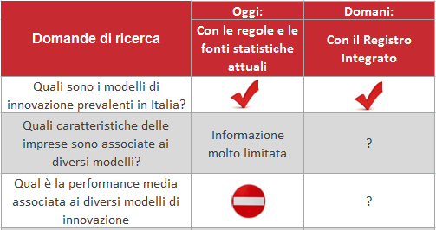
Un caso pratico:
Analisi dei modelli di innovazione in Italia
Integrare informazioni contenute nella CIS, con altre indagini qualitative nonché con variabili quantitative fornite dagli archivi amministrativi.

